Slide 1
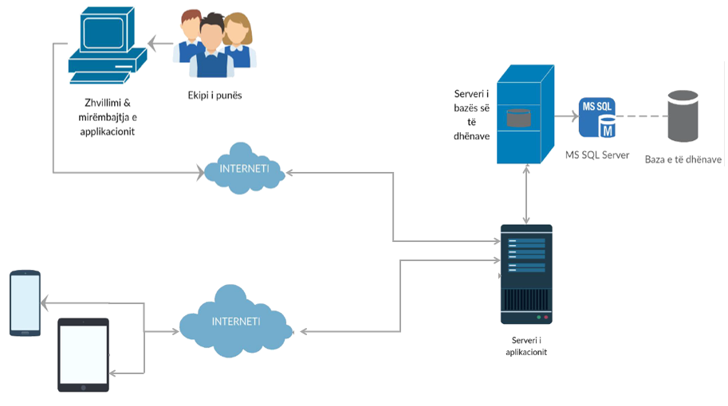
ARKITEKTURA FIZIKE E FSHN STUDENT APP
Përdoruesit

Slide 2
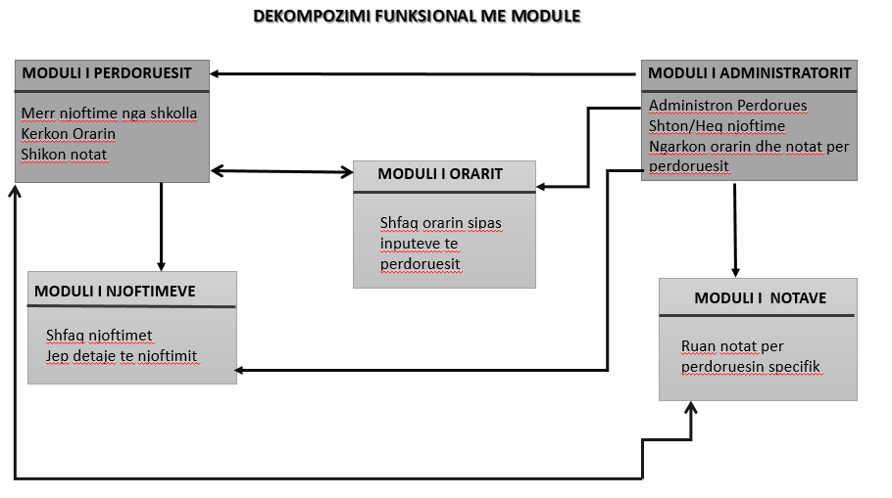

Slide 3
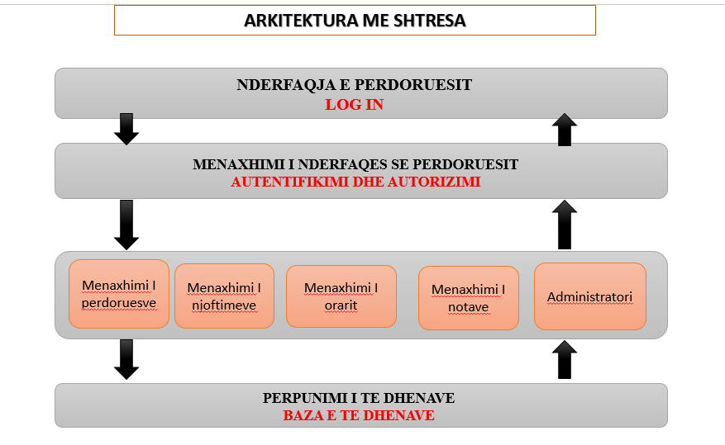

Slide 4
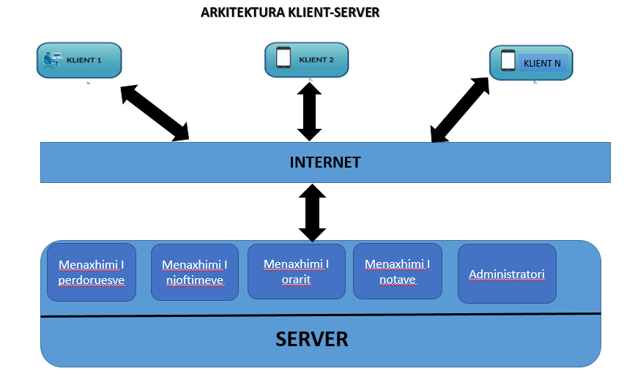

Slide 8
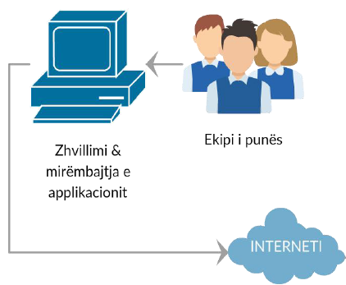
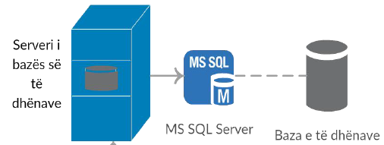
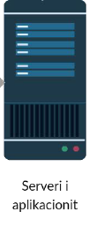
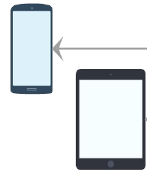
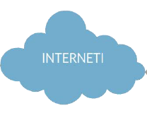

Slide 9
DEKOMPOZIMI FUNKSIONAL ME MODULE
MODULI I PERDORUESIT
MODULI I ADMINISTRATORIT
Merr njoftime nga shkolla
Kerkon Orarin
Shikon notat
Administron Perdorues
Shton/Heq njoftime
Ngarkon orarin dhe notat per perdoruesit
MODULI I ORARIT
Shfaq orarin sipas inputeve te perdoruesit
MODULI I NJOFTIMEVE
MODULI I NOTAVE
Shfaq njoftimet
Jep detaje te njoftimit
Ruan notat per perdoruesin specifik

Slide 10
ARKITEKTURA ME SHTRESA
NDERFAQJA E PERDORUESIT
LOG IN
MENAXHIMI I NDERFAQES SE PERDORUESIT
AUTENTIFIKIMI DHE AUTORIZIMI
Menaxhimi I perdoruesve
Menaxhimi I njoftimeve
Menaxhimi I orarit
Menaxhimi I notave
Administratori
PERPUNIMI I TE DHENAVE
BAZA E TE DHENAVE

Slide 11
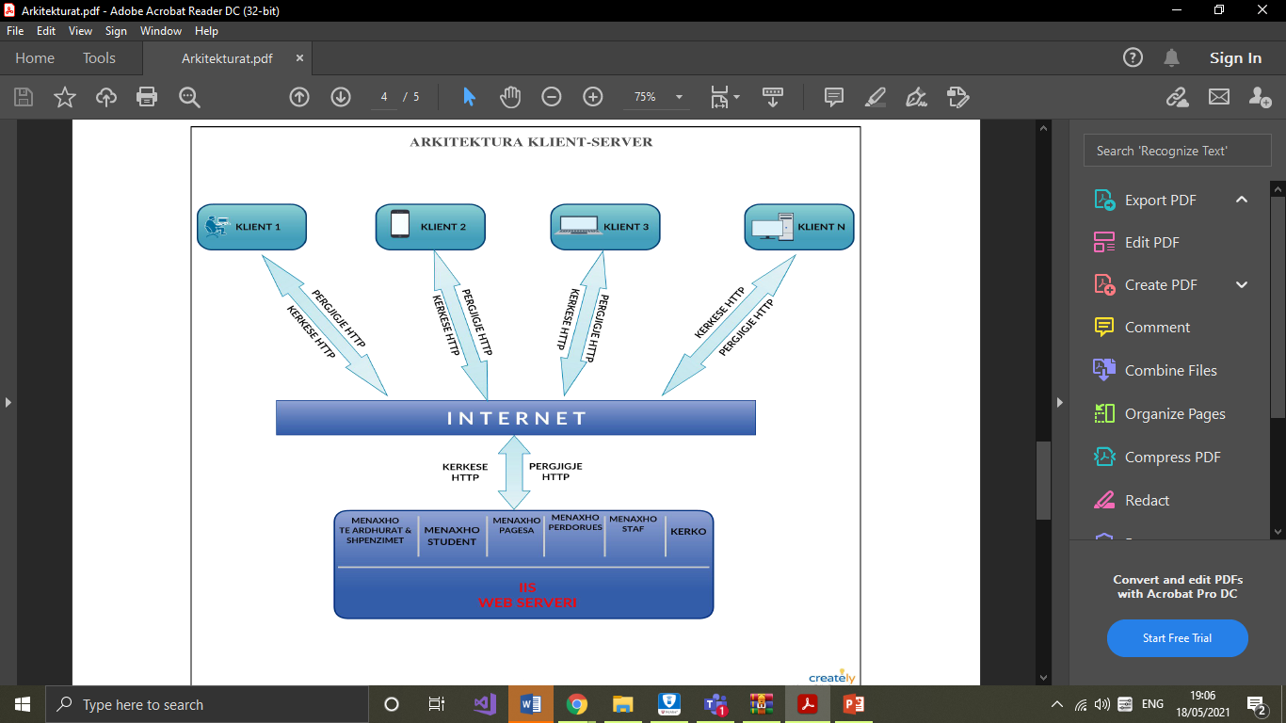
ARKITEKTURA KLIENT-SERVER
KLIENT N
INTERNET
Menaxhimi I perdoruesve
Menaxhimi I njoftimeve
Menaxhimi I orarit
Menaxhimi I notave
Administratori
SERVER

